Slide 1

CIÊNCIA DE DADOS E BIG DATA
ANÁLISE DA FREQUÊNCIA DE CRUZAMENTO DE MOTOCICLETAS QUANTO ÀS CONDIÇÕES CLIMÁTICAS AOS TIPOS DE DIA E HORÁRIOS NA AVENIDA AFONSO PENA ESQUINA COM A RUA MARANHÃO NO MUNICÍPIO DE BELO HORIZONTE
João Ricardo Côre Dutra
Março de 2023

Slide 2
Problema Proposto
Problemas decorrentes do crescimento desordenado das cidades;
Importância da análise do fluxo de veículos para a gestão de recursos e a melhoria da qualidade de vida;
Disponibilidade de dados sobre trânsito em Belo Horizonte;
Análise do fluxo de motocicletas na Av. Afonso Pena em Belo Horizonte.

Slide 3
Objetivos
Propor e avaliar a influência de fatores externos na frequência de cruzamentos de motocicletas na Av. Afonso Pena, equina com a rua Maranhão em Belo Horizonte.
Calcular a frequência de cruzamento de motocicletas em cada hora de cada dia no intervalo do dia 01 de maio de 2022 até o dia 30 de junho de 2022 e classificar cada registro como acima ou abaixo da média da frequência.
Analisar os fatores externos selecionados como possíveis influenciadores na frequência de cruzamentos de motocicletas: tipo de dia, hora, temperatura ambiente e precipitação.
Classificar os fatores em dois grupos: climáticos e horários/tipos de dias, e verificar o quanto e como eles influenciaram no fluxo de motocicletas no ponto estudado.

Slide 4
Coleta dos Dados
Base de contagem volumétrica de radares fornecida pela prefeitura de Belo Horizonte (Json para CSV)
Base de tipo de dia (Dia útil, final de semana e feriado) - Corpus Christi 16/05/2022
Dados climáticos – Api Open Meteo

Slide 5
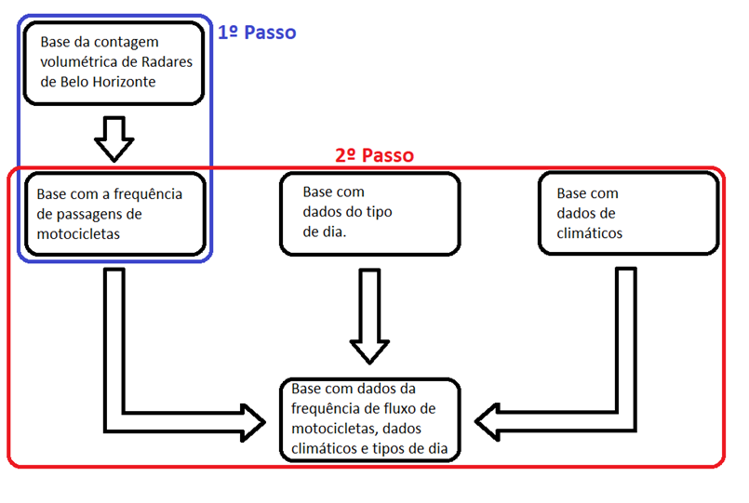
Processamento e Tratamento

Slide 6
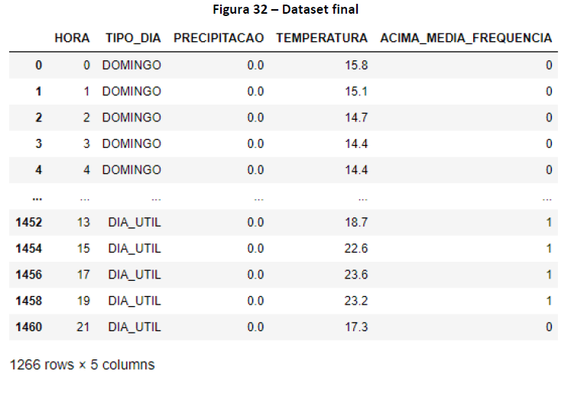
Processamento e Tratamento
1463 registros
Detecção e exclusão de outlier
Eliminação de dados duplicados
1266 registros

Slide 7
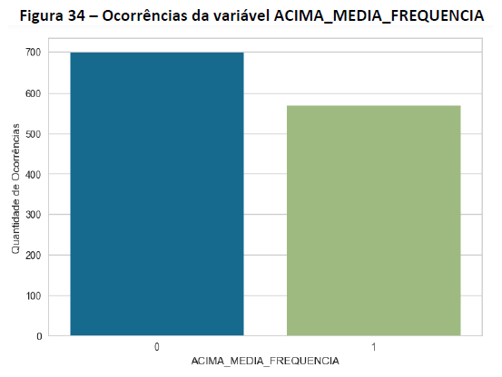
Análise e Exploração dos Dados
698 registros abaixo da média e 568 acima da média

Slide 8
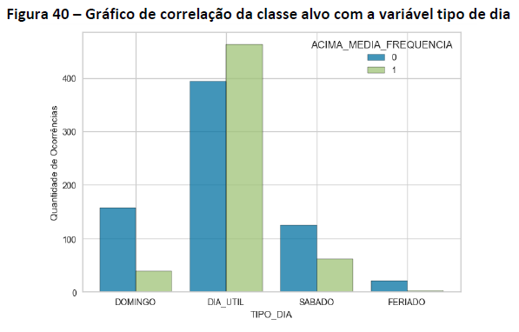
Análise e Exploração dos Dados

Slide 9
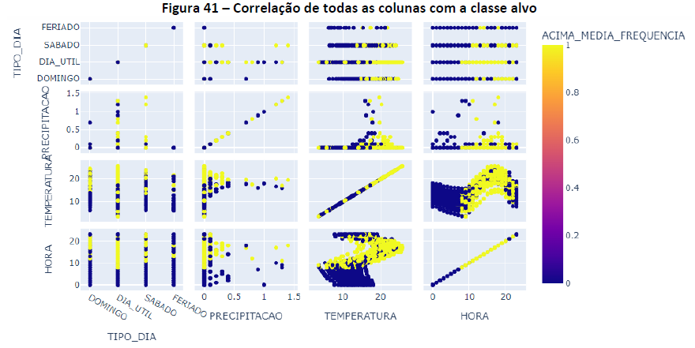
Análise e Exploração dos Dados

Slide 10
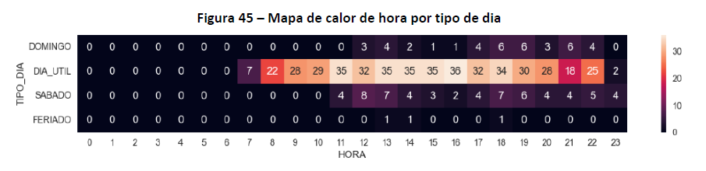
Análise e Exploração dos Dados

Slide 11
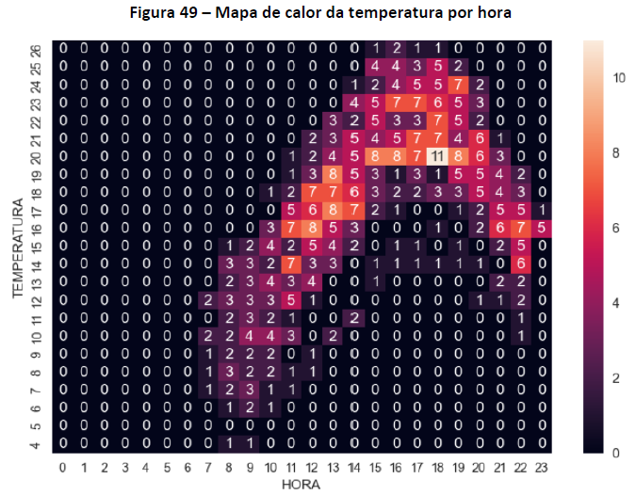
Análise e Exploração dos Dados

Slide 12
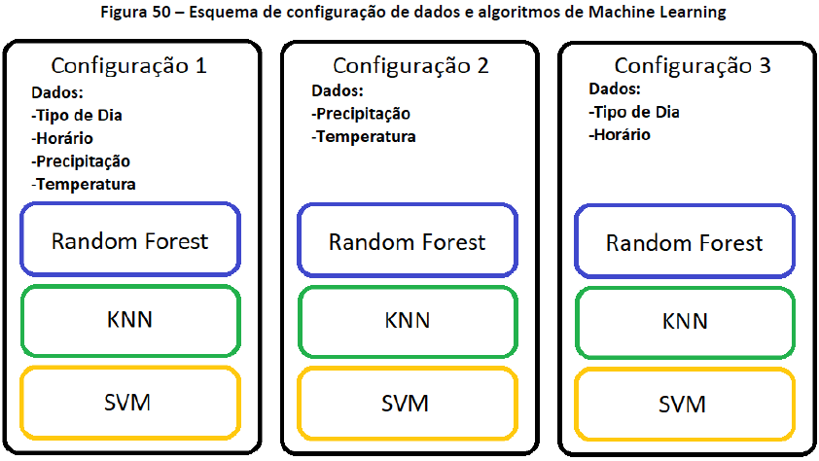
Criação de Modelos de Machine Learning

Slide 13
Criação de Modelos de Machine Learning
Balanceamento (Oversampling 698 registros )
Dados escalonados (sklearn.preprocessing.MinMaxScaler)
Majority Learner 55% (Orange)
Tunning de Parâmetros (sklearn.model_selection.GridSearchCV)
Cross-validation (sklearn.model_selection.Kfold)
Resultados de Acurácias agrupados paras as três configurações e algoritmos
Matriz de confusão

Slide 14
Criação de Modelos de Machine Learning
Média das Acurácias
 | Random Forest | KNN | SVM
Configuração 1 | 0.869041 | 0.868331 | 0.867332
Configuração 2 | 0.712039 | 0.715240 | 0.722995
Configuração 3 | 0.858604 | 0.861141 | 0.846917
Resultado Matriz de Confusão
Algoritmo | Falso Positivo | Falso Negativo
Random Forest | 22 | 9
KNN | 18 | 19
SVM | 19 | 13

Slide 15
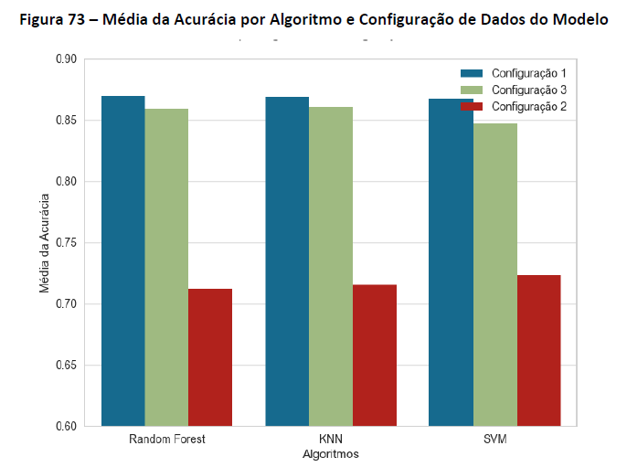
Interpretação e Comunicação dos Resultados

Slide 16
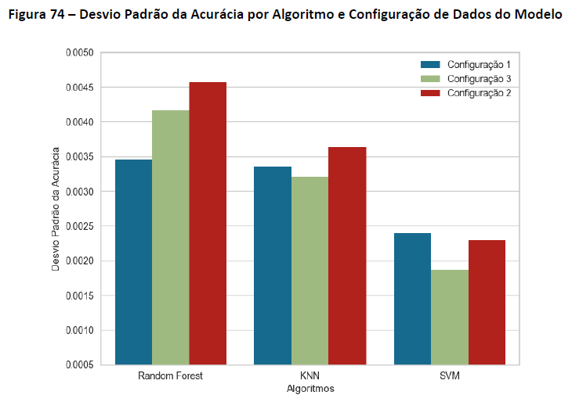
Interpretação e Comunicação dos Resultados

Slide 17
Conclusão
Condições climáticas de temperatura e precipitação pouco influenciam ou nada influenciam em aumentar o diminuir fluxos de motocicletas;
Tipo de dia e horário são os maiores influenciadores no aumento ou diminuição do fluxo de motocicletas;
Random Forest se apresentou o melhor algoritmo, apresentando o menor falso negativo e também a maior acurácia.

Slide 18
Obrigado!

